Slide 1
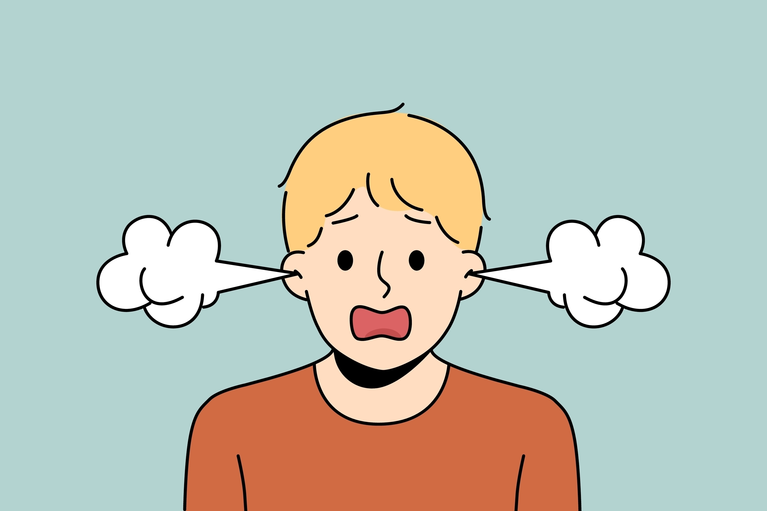
ความโกรธ

Slide 2
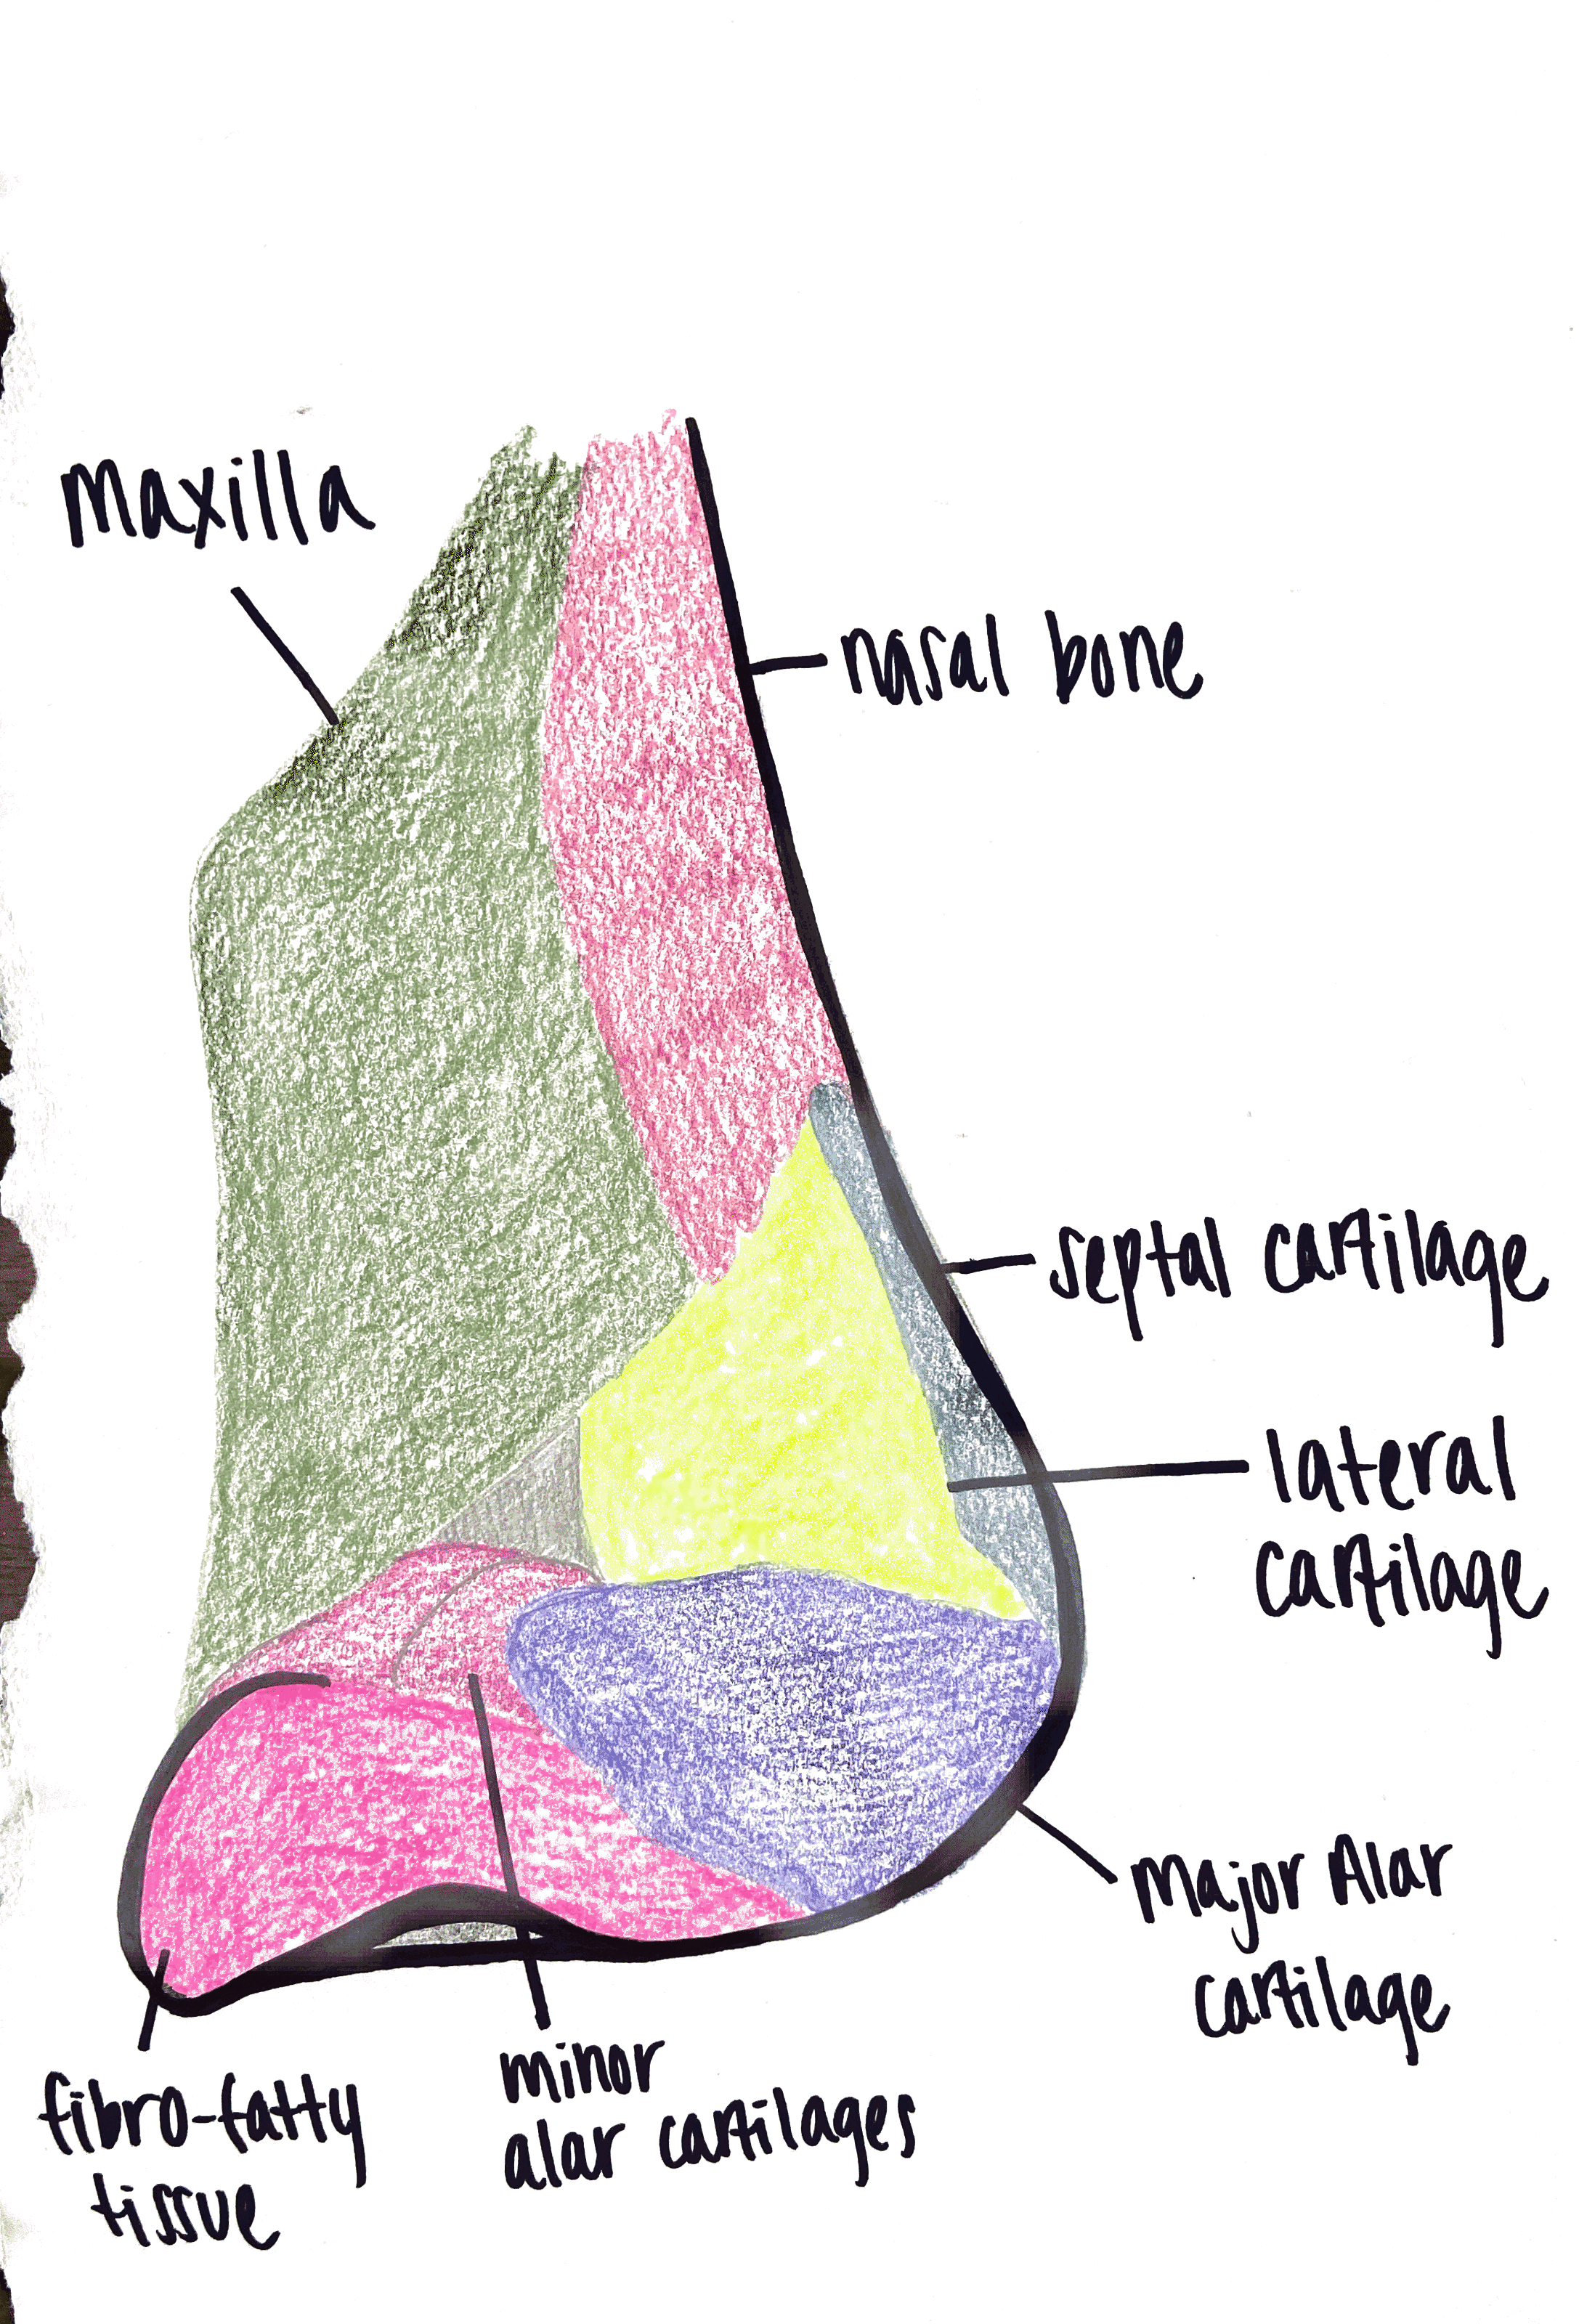
คำว่า "โกรธ" ในภาษาฮีบรู ตรงกับคำว่า "จมูก"
คือ การหายใจแรงเมื่อเผชิญความอยุติธรรม

Slide 3
ความโกรธมี 2 แบบ
- ทำลาย
- สร้างสรรค์

Slide 4

“จะโกรธก็โกรธได้ แต่อย่าทำบาป”
อย่าให้ถึงตะวันตกแล้วยังโกรธอยู่
(เอเฟซัส 4:26)

Slide 5
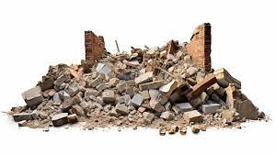
คนที่ควบคุมตนเองไม่ได้
ก็เหมือนเมืองที่ถูกทำลายและไม่มีกำแพง
(สุภาษิต 25:28)

Slide 6
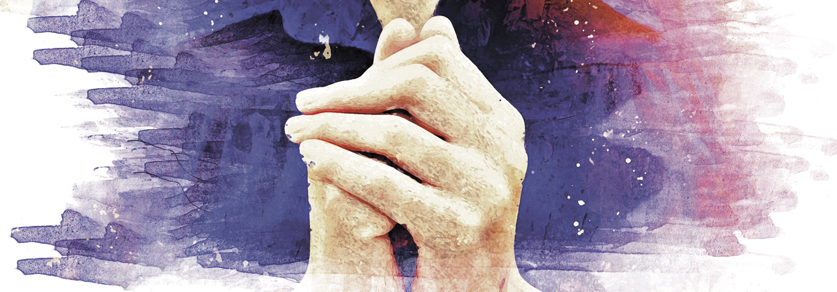
บุคคลผู้โกรธช้าก็ดีกว่าคนมีกำลังมาก
และบุคคลผู้ปกครองจิตใจตนเองก็ดีกว่าผู้ที่ตีเมืองได้
(สุภาษิต 16:32)

Slide 7
พี่น้องที่รักของข้าพเจ้า จงเข้าใจในเรื่องนี้ คือให้ทุกคนไวในการฟัง ช้าในการพูด
ช้าในการโกรธ
เพราะว่าความโกรธของมนุษย์ไม่ก่อให้เกิดความชอบธรรมของพระเจ้า
(ยากอบ 1:19-20)

Slide 8
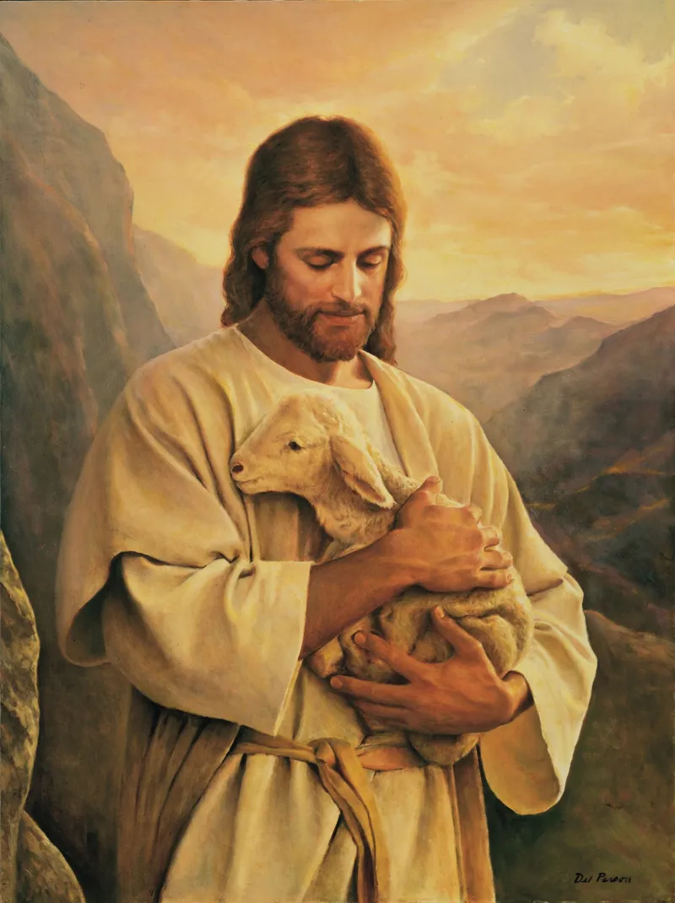
เพราะว่าบุตรมนุษย์ไม่ได้มาเพื่อทำลายชีวิตมนุษย์ แต่มาเพื่อช่วยเขาทั้งหลายให้รอด ...
(ลูกา 9:55-56 - ฉบับ1971)

Slide 9
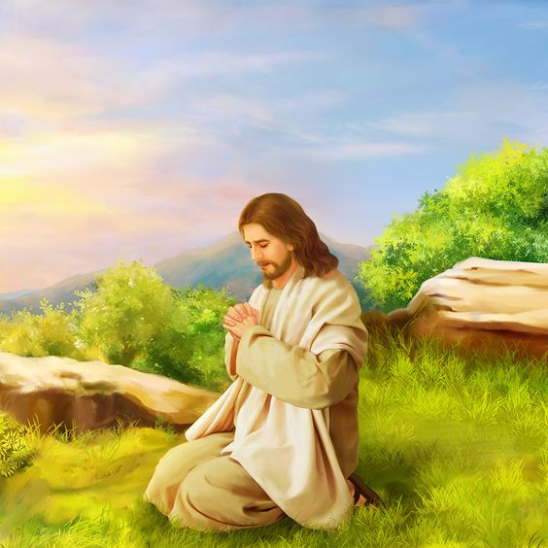
เราจะควบคุมและตอบสนองต่อความโกรธอย่างไร
1. ทำแบบพระเยซู
2. ความรักยิ่งใหญ่กว่า
3. เดินทางต่อไป

